Slide 1
Le poisson
A table !

Slide 2
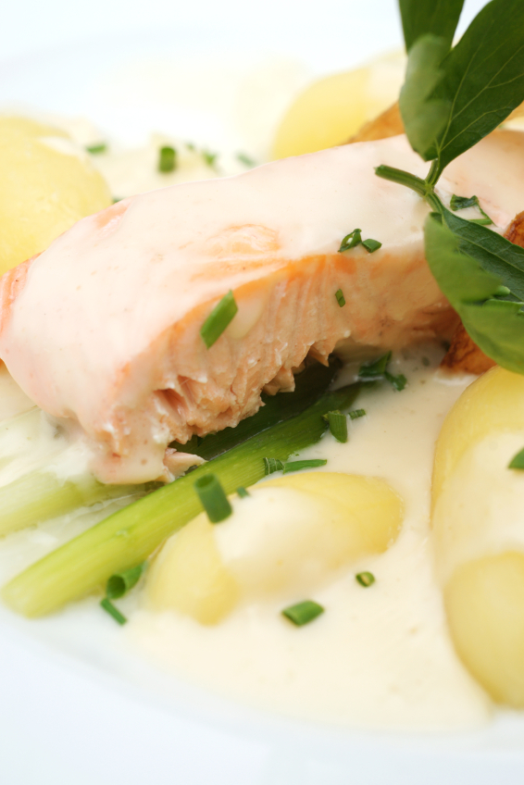
Le saumon

Slide 3
La truite

Slide 4
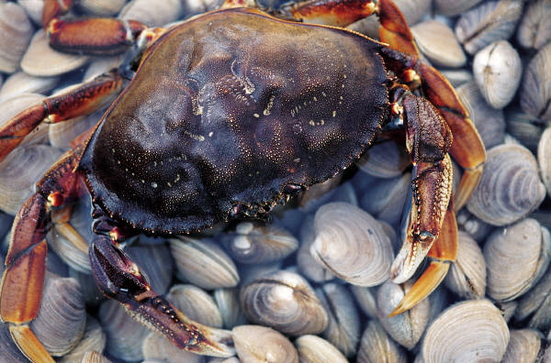
Le crabe

Slide 5
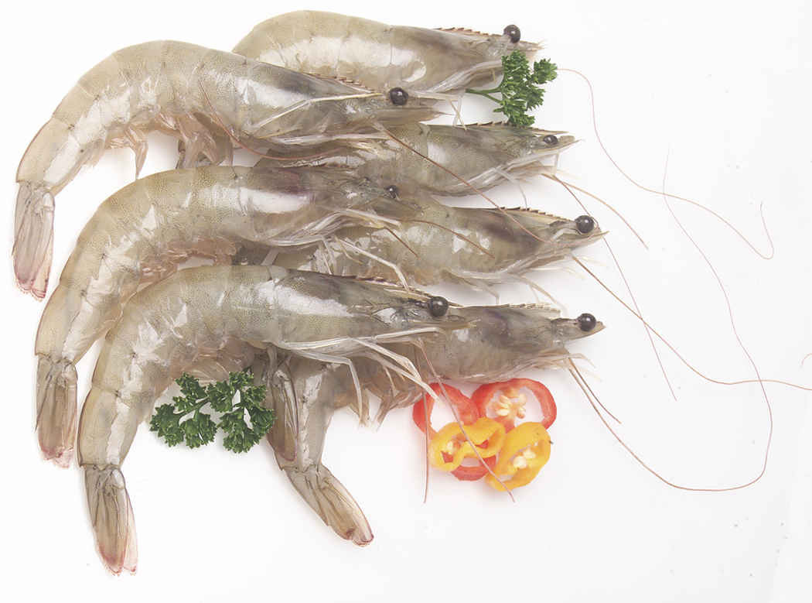
Les crevettes (f)

Slide 6
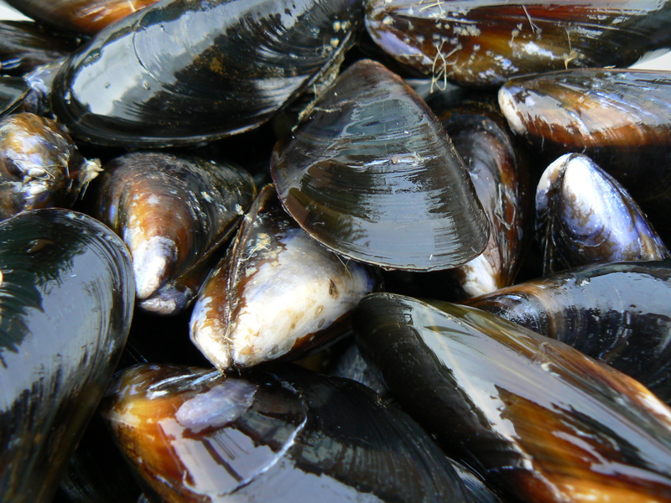
Les moules

Slide 7
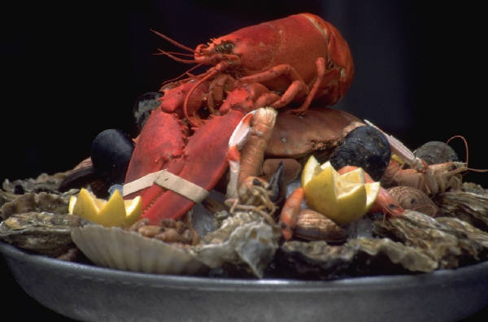
Les fruits de mer (m)

Slide 8
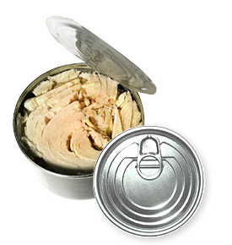
Le thon

Slide 9
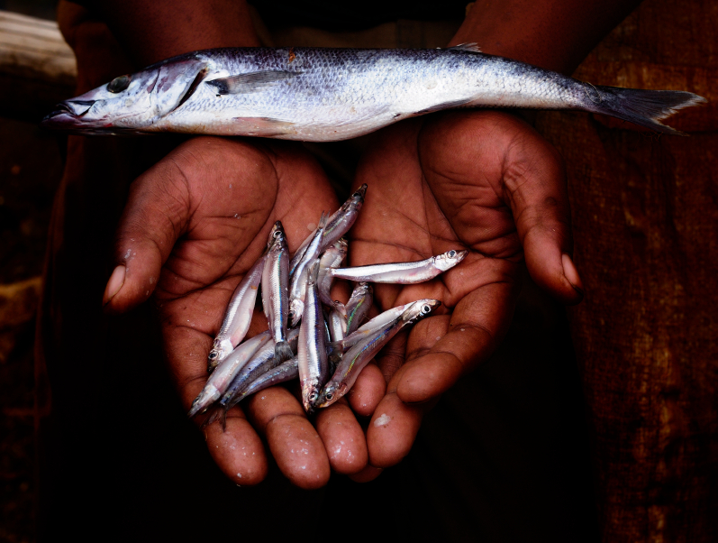
Les sardines

